Slide 1


2018年法人說明會
和康生物科技股份有限公司(TWSE 1783)
04/11/2018
1

Slide 2
免責聲明
本簡報及同時發佈之相關訊息所提及之預測性資訊包括營運展望、財務狀況以及業務預測等內容，乃是建立在本公司從內部與外部來源所取得的資訊基礎。
本公司未來實際所可能發生的營運結果、財務狀況以及業務成果，可能與這些明示或暗示的預測性資訊有所差異。其原因可能來自於各種因素，包括但不限於價格波動、競爭情勢、國際經濟狀況、匯率波動、市場需求以及其他本公司無法掌控之風險等因素。
本簡報中對未來的展望，反應本公司截至目前為止對於未來的看法。對於這些看法，未來若有任何變更或調整時，本公司並不負責隨時再度提醒或更新。
2

Slide 3
簡報大綱
公司簡介與重要發展摘要
2017年財務與營運概況
未來營運業務展望
3

Slide 4
和康公司簡介
關鍵技術為生物材料應用於組織修復與填補功能之醫材產品及醫美保養品
全球少數公司同時具有膠原蛋白、生物陶瓷及玻尿酸等基質材料之製程技術與醫材產品
醫療器材廠通過美國FDA、歐盟CE、韓國FDA等品質查驗通過
已有17項植入式醫療器材產品分別於台灣、美國、中國、歐盟等地上市銷售
4

Slide 5
2017年重要發展摘要-1
2017年合併營收為新台幣4.27億元，合併稅後淨利為新台幣1,578萬元，毛利率為38% ，稅後每股盈餘為新台幣0.23元
2017年合併營收與2016年比較之成長率為27%，主要是醫材產品如關節注射劑、膠原蛋白牙材及保養品代客研製等產品的訂單增加所致
結束自有品牌保養品的中國市場自營運業務，以減少營運虧損，聚焦於醫材與保養品代客研製業務
與NuVasive合作之第二代骨誘導型骨材AttraX Scaffold取得美國FDA 510k上市許可
5

Slide 6
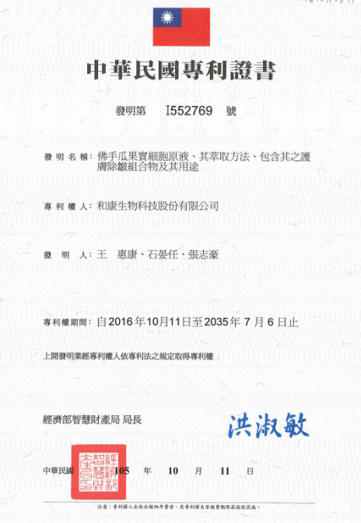
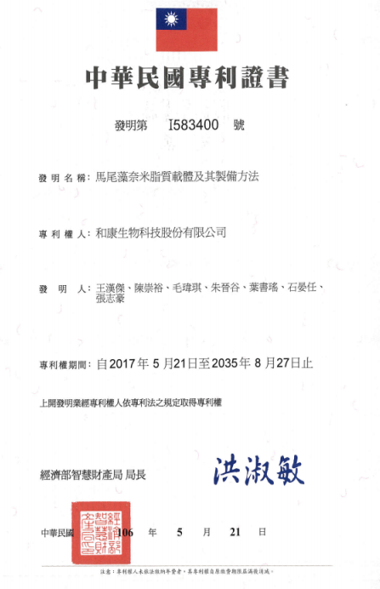
2017年重要發展摘要-2
和康生醫投入具有高度市場價值之含藥高階複合醫材開發，開展專利佈局
和康保養品代客研製積極強化獨家技術專利的佈署，提升為客戶開發產品的價值性
保養品代客研製已獲得的獨家技術專利如下:
  「佛手瓜果實細胞原液、其萃取方法、包含其之護膚除皺組合物及其用途」取得台灣專利
  「馬尾藻奈米脂質載體及其製備方法」取得台灣專利
6

Slide 7
簡報大綱
公司簡介與重要發展摘要
2017年財務與營運概況
未來營運業務展望
7

Slide 8
2017年和康合併損益表
單位：新台幣仟元
項 目 | 2017年 | 2016年 | 年成長
營業收入 | 427,561 | 336,388 | 27%
營業毛利 | 160,285 | 134,917 | 19%
毛利率 | 38% | 40% | (2%)
營業費用 | 139,237 | 146,229
營業淨利 | 21,048 | (11,312) | 32,360
營業淨利率 | 5% | (4%) | 9%
營業外收(支) | (4,353) | (647) | -
稅前淨利 | 16,695 | (11,959) | 28,654
稅後淨利 | 15,787 | (12,247) | 28,034
稅後淨利率 | 3% | (4%) | 7%
稅後每股盈餘 | 0.23 | (0.18) | -
2017年營收與獲利大幅成長，稅後淨利相對於2016年同期增加新台幣2,803萬元，後續獲利將持續成長
8

Slide 9
2017年和康各事業別損益表
單位：新台幣仟元
項 目 名 稱 | 公司合計 | 生醫 | 保養品 | 鼎石(孫)
營業收入 | 427,561 | 221,013 | 203,566 | 2,982
營業毛利 | 160,285 | 103,700 | 56,301 | 284
毛利率 | 38% | 47% | 28% | 10%
營業費用 | 139,237 | 76,576 | 49,263 | 13,398
營業淨利 | 21,048 | 27,124 | 7,038 | (13,114)
營業淨利率 | 5% | 12% | 4% | -
2017年Q2結束自有品牌保養品的中國自營運業務，已減少營運虧損，聚焦於生醫醫材與保養品代客研製業務，已增加獲利成長力道
9

Slide 10
和康公司營運趨勢
2015
2016
2017
單位：新台幣仟元
營收: 427,561
損益: 15,787
YOY27%
EPS 0.23元
營收: 336,388
損益: (12,247)
YOY28%
營收: 261,469
損益: (62,959)
10

Slide 11
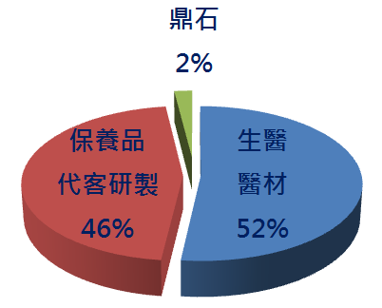
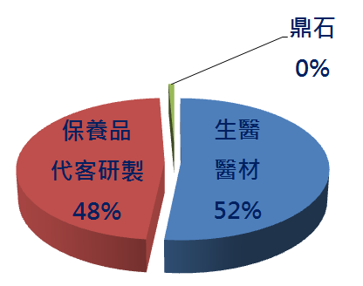
各營運項目之營收比重
2016年1-12月
2017年1-12月
11

Slide 12
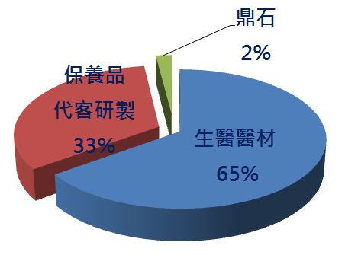
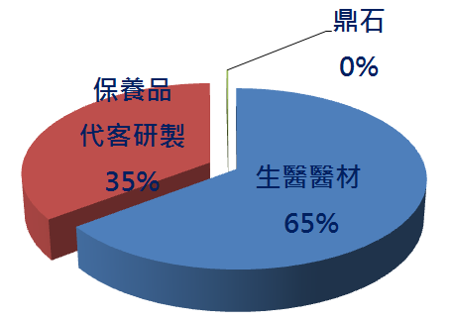
各營運項目之毛利貢獻度
2016年1-12月
2017年1-12月
12

Slide 13
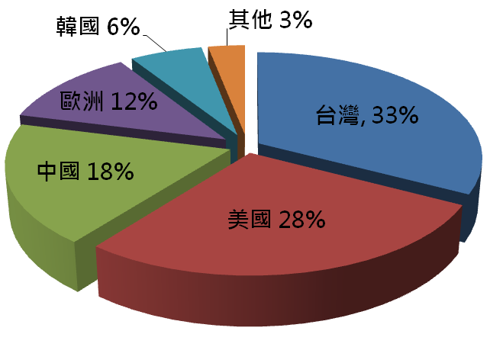
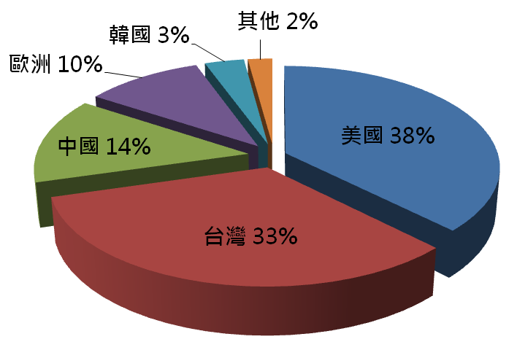
全球市場的毛利貢獻度
2016年1-12月
2017年1-12月
13

Slide 14
2017年營收成長動能
單位：新台幣仟元
產品線 | 2017年 | 2016年 | 年成長
關節注射劑 | 78,606 | 59,661 | 32%
膠原蛋白牙材 | 53,346 | 32,946 | 62%
皮膚填補劑 | 30,792 | 27,236 | 13%
骨格填補骨材 | 27,885 | 25,713 | 8%
其他 | 30,384 | 28,525 | 7%
生醫營收合計 | 221,013 | 174,081 | 27%
保養品代工合計 | 203,566 | 155,668 | 31%
14
Notes:
14
14

Slide 15
簡報大綱
公司簡介與重要發展摘要
2017年財務與營運概況
未來營運業務展望
15

Slide 16
未來醫材營收與獲利的成長動能-1
產品線 | 市場 | 成長動能
關節注射劑 | 台灣、土耳其、俄羅斯、波蘭、西班牙、德國、印尼 | 增加北榮、新光、振興等醫院銷售 五劑型產品的土耳其與波蘭市場營收持 續成長 一劑型產品持續進行台灣市場銷售推廣 三劑型產品取得歐盟CE 五劑型與三劑型產品取得俄羅斯許可證
膠原蛋白牙材 | 美國、中國、韓國、台灣 | 美國市場持續成長，產品臨床功效佳 癒立安已經完成中國14個省級代理佈建 持續拓展韓國膠原白牙材市場
16

Slide 17
未來醫材營收與獲利的成長動能-2
產品線 | 市場 | 成長動能
皮膚填補劑 | 中國 | 產品臨床使用案例持續增加與臨床功效佳 成功進入北京協和醫院、上海九院與民營最大醫美連鎖醫院-美萊集團及藝星集團
骨骼填補骨材 | 美國、台灣、中國 | 與美國NuVasive開發的新一代骨誘導型骨格填補骨材-AttraX Scaffold已取得美國上市許可證，預計5月首單出貨，將帶動營收成長 可注射式骨填料於台灣市場拓展 陶瓷骨填補顆粒於中國市場拓展，帶動營收成長
17

Slide 18


和康醫材產品的後續取證時程
AttraX Scaffold新一代骨材已於美國上市(與NuVasive合作開發)
填補深層皺紋之皮膚填補劑於中國上市(CFDA)
填補中層皺紋之含麻皮膚填補劑於中國上市(CFDA)
三劑型關節注射劑於歐盟上市(CE)
2018
2019
2020
2項填補不同深度皺紋之含麻皮膚填補劑於台灣上市(TFDA)
五劑型與三劑型關節注射劑於俄羅斯上市
膠原蛋白/陶瓷複合式骨材於中國上市(CFDA)
填補深層皺紋之含麻皮膚填補劑於中國上市(CFDA)
和康持續進行III類醫材產品的各國認證，預計在2020年會取得10項高階醫材產品上市許可證，將帶動營收成長動能
18

Slide 19
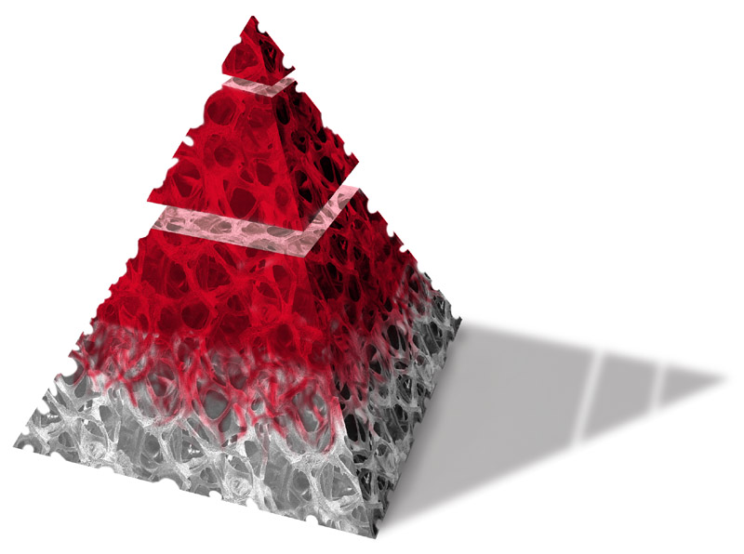



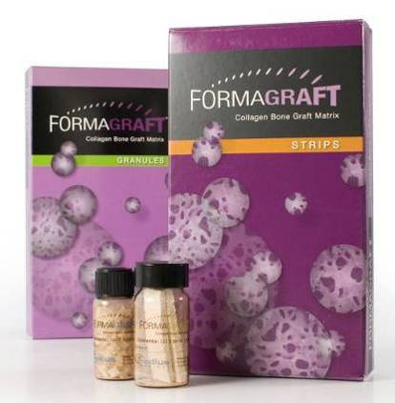

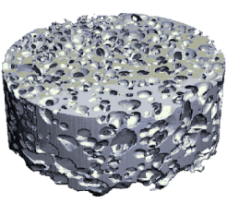

和康佈局含藥醫材產品
骨誘導藥物
具骨誘導特性之創新複合式人工骨材
以富茂骨為基材 (膠原蛋白/陶瓷骨材)
具專利保護之藥物控制釋放技術
同時兼具骨引導與骨誘導特性
加速骨組織修復與再生
第三階段
產品查驗登記
第二階段
完成人體臨床試驗
第一階段
完成產品開發與臨床前準備
03/2018
通過經濟部A+ 創新研發淬鍊計畫構想審查

Slide 20
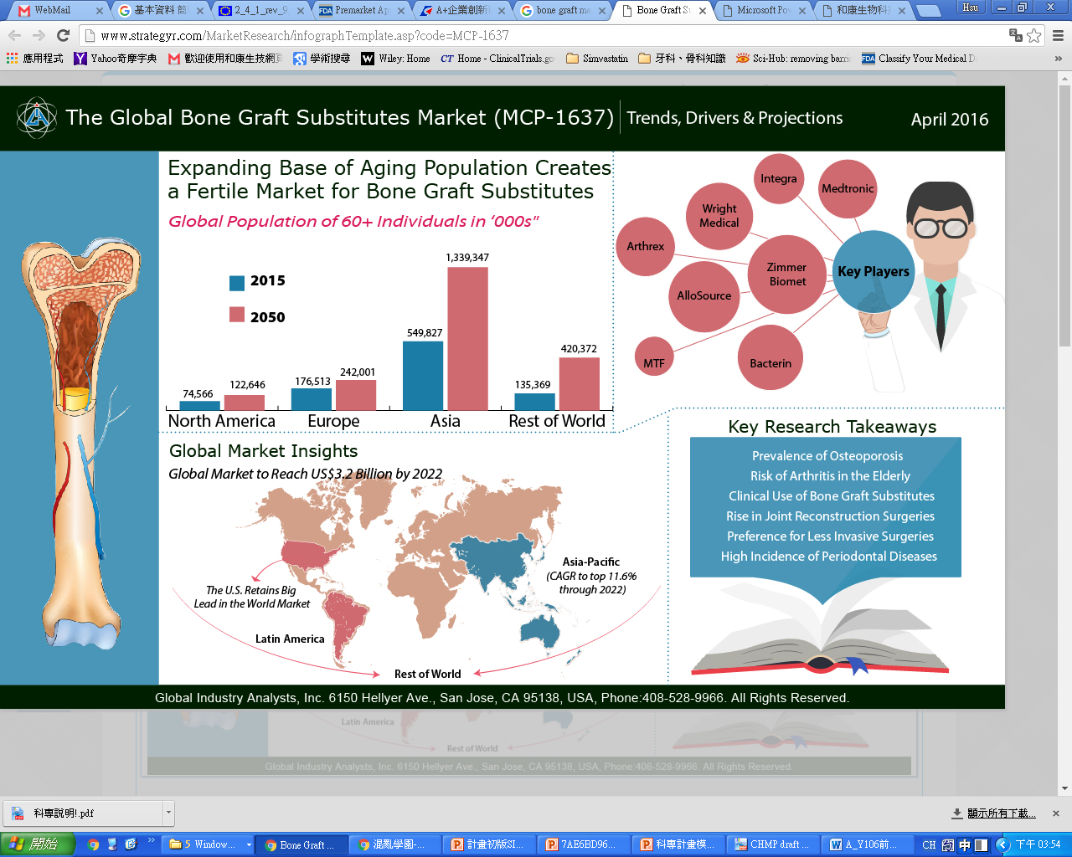
骨材產業分析-未來市場需求
全球骨移植替代物醫材的市場值
2024
CAGR 5.2%
36
億美元
Total
1,861 million USD
(2013)
23
億美元
-2017 Grand View Research, Inc.
-Global Industry Analysts, Inc
人口老年化
骨缺損填補與脊椎融合術個案增加
重視骨組織再生之公共意識提升
新型骨填充材料增加骨誘導、骨生長特性
人工骨移植替代物於美國之成長率最高，是未來帶動骨材市場的主要動力
美國含生長因子之骨材產品一年銷售額約7.03億美元
-NASDAQ: Transparency Market Research
-Global Industry Analysts, Inc.
-Global Analysis and Market Forecasts© GlobalData
- INVIVO. November 2011, Vol. 29, No. 10
Notes:
根據Grand View Research, Inc. 所分析，全球骨移植替代物醫材的市場值於2015至2024期間，將以5.2%的複合年均增長率，由2015年的23億美元成長至2024年的36億美元。其中，脊椎融合術將會持續佔骨填充材料市場值最大宗。
該全球的成長是由骨缺損填補、脊椎融合等手術之個案增加，以及新型骨移植材料增加骨誘導、骨生長特性的發展所帶動。
-Global Industry Analysts, Inc.
可進一步歸因於全球流行之人口老年化及肥胖化，以及重視骨組織再生之公共意識提升。亦即，骨科醫生以及病患在未來將會更考量骨科產品促進骨組織再生、修復的能力。
-Bone Grafts and Substitutes - Global Analysis and Market Forecasts
© GlobalData
其中，人工合成骨移植替代物之成長率及市場規模皆大於自體、異體、異種移植之骨材，是未來帶動骨材市場的主要動力。
-NASDAQ: Transparency Market Research
根據WHO統計分析，60歲以上人口將由2015的9億(12%)，增加到2050年的20億 (22%)
However, the availability of synthetic substitutes such as ceramics, composites, and polymers at a cheaper cost is challenging the growth of the natural bone grafts segment. Moreover, no risk of disease transmission is another advantage of synthetic substitutes, hindering the growth of the natural grafts in the international space. As a result, synthetic substitutes segment is anticipated to show significant growth during the forecast period.
Middle East and Africa bone grafts and substitutes market is projected to grow at a CAGR of 6.7% during the forecast period, followed by South America, APAC, North America and Europe at a CAGR of 5.9%, 5.2%, 3.5% and 3.0% respectively. The US represented the largest portion of the market in 2016, holding 95.5% of the regional revenue, and is expected to maintain this dominance through the forecast period.

Slide 21
2018年營運重點工作
拓展關節注射劑產品線的台灣、歐洲與俄羅斯市場
拓展芙媄登皮膚填補劑與癒立安膠原蛋白基質的中國市場
第二代骨材AttraX Scaffold的產能擴增，以滿足美國NuVasive的銷售需求
聚焦於保養品代客研製業務，持續投入自動化產線與廠房改建，以擴增保養品劑型產能，以能承接更大規模訂單
開發具生醫特色的獨家配方與包覆製程技術之新品及新劑型，持續提升保養品代客研製業務競爭優勢
21

Slide 22
總結
生醫事業藉由已取得醫材產品上市許可證與已建構的生醫經銷體系(台灣/中國/美國/土耳其/波蘭/俄羅斯等)，持續加快銷售速度，以帶動營收與獲利大幅成長
保養品事業持續強化生產品質與擴大產能，強化獨家的配方與包覆製程技術，以帶動保養品代客研製業務營收成長
22

Slide 23

敬請指教!!!
23
Notes:
23

Slide 24
2017年12月31日資產負債表
單位：新台幣仟元
科目名稱 | 合 計 |  | 科目名稱 | 合 計
資 產 | 金額 | % | 負 債 | 金額 | %
流動資產 | 585,100 | 53 | 流動負債 | 82,983 | 8
現金及約當現金 | 182,218 | 17 | 長期負債 | 13,242 | 1
交易目的金融資產 | - | - | 特別股負債 | 211,413 | 19
應收票據及帳款 | 126,090 | 11 | 存入保證金 | 89 | -
其他應收款 | 33,710 | 3 | 負債總額 | 307,727 | 28
存貨 | 93,977 | 9
其他金融資產-流動 | 123,048 | 11 | 股 本
其他流動資產 | 26,057 | 2 | 普通股股本 | 708,470 | 64
 |  |  | 資本公積 | 108,505 | 10
非流動資產 | 518,880 | 47 | 保留盈餘 | 15,546 | 1
不動產、廠房及設備 | 502,047 | 46 | 國外營運機構財務報表換算之兌換差額 | (3,124) | -
投資性不動產淨額 | 8,983 | 1 | 庫藏股票 (1,382仟股) | (33,144) | (3)
無形及其他資產 | 7,850 | - | 股東權益總額 | 796,253 | 72
資產總額 | 1,103,980 | 100 | 負債.淨值總額 | 1,103,980 | 100
 |  |  | 每股淨值 | 11.46
24
Notes:
每股淨值 = 796,253/(70,847-1,382) = 796,253/69,465 = 11.46

